Slide 3
SpringBoot 核心功能
1、独立运行的Spring项目
-- Java -jar xx.jar
2、内嵌Servlet容器
3、提供starter简化Maven配置
4、自动配置Spring
5、准生产的应用监控
6、无代码生成和xml配置

Slide 4
搭建一个简单的SpringBoot 的Demo

Slide 6
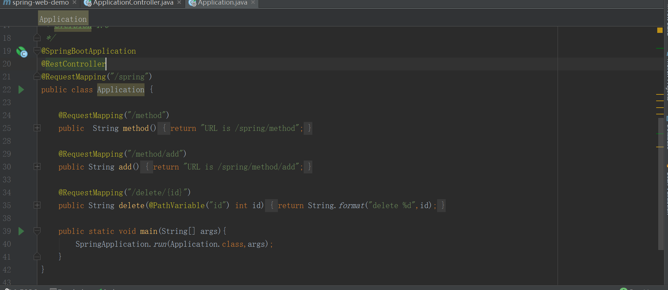

Slide 7
注解的解释
@SpringBootApplication
--这是整个Spring Boot的核心注解，它的目的就是开启Spring Boot的自动配置
@RestController
--
@RequestMapping

Slide 8
入口类和@SpringBootApplication注解
@SpringBootApplication则是一个组合注解
@SpringBootConfiguration、@EnableAutoConfiguration、@ComponentScan

Slide 9
package org.springframework.boot.autoconfigure;
import java.lang.annotation.Documented;
import java.lang.annotation.ElementType;
import java.lang.annotation.Inherited;
import java.lang.annotation.Retention;
import java.lang.annotation.RetentionPolicy;
import java.lang.annotation.Target;
import org.springframework.boot.autoconfigure.EnableAutoConfiguration;
import org.springframework.context.annotation.ComponentScan;
import org.springframework.context.annotation.Configuration;
@Target({ElementType.TYPE})
@Retention(RetentionPolicy.RUNTIME)
@Documented
@Inherited
@Configuration
@EnableAutoConfiguration
@ComponentScan
public @interface SpringBootApplication {
Class<?>[] exclude() default {};
}

Slide 10
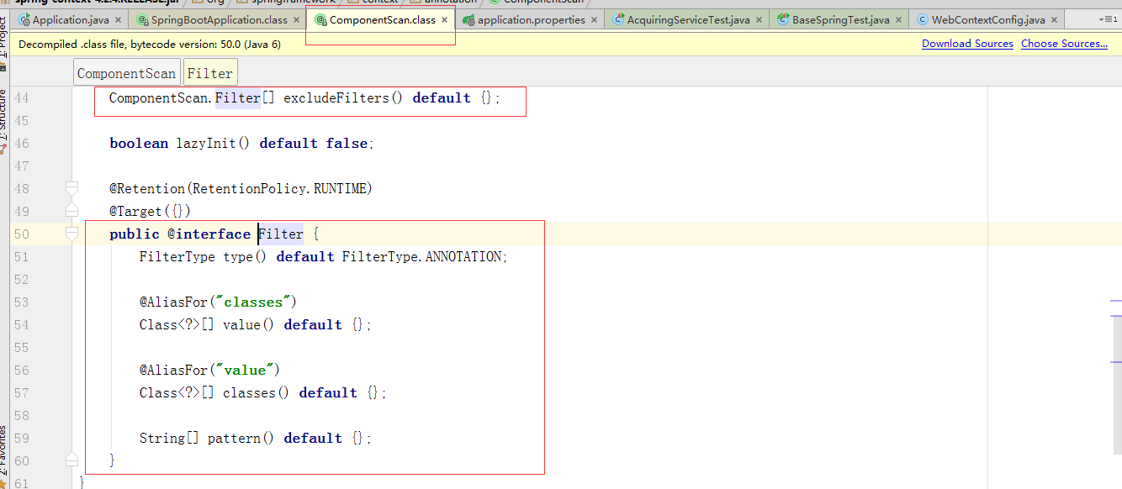
关闭特定的自动配置
@ComponentScan注解是有一个过滤器的，如果我们只想要@SpringBootApplication去扫描特定的类而不是全部类，那么就可以关闭自动配置
-- @SpringBootApplication(exclude = DataSourceAutoConfiguration.class)

Slide 11
Spring Boot的配置文件
Spring Boot使用一个全局的配置文件application.properties或者application.yml，配置文件放在src/main/resources目录下
server.port
server.contextPath
spring.http.encoding.charset=UTF-8
spring.http.encoding.enabled=true
spring.http.encoding.force=true

Slide 12
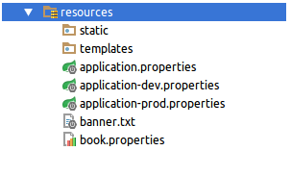
Profile配置问题
在src/main/resources文件夹下定义不同环境下的Profile配置文件
application-prod.properties
application-dev.properties
application-test.properties
application-build.properties
application.properties中进行简单配置
-- spring.profiles.active=dev

Slide 13
